Slide 1
Сравнение железнодорожной транспортной сети двух территорий России.
Цель работы- определить и сравнить железные дороги по индексу связанности.
Индекс связанности определяется по формуле:
Ис=Чв/Чр,
где Ис - индекс связанности ж-д дорог;
Чв - число вершин;
Чр - число рёбер.

Slide 2
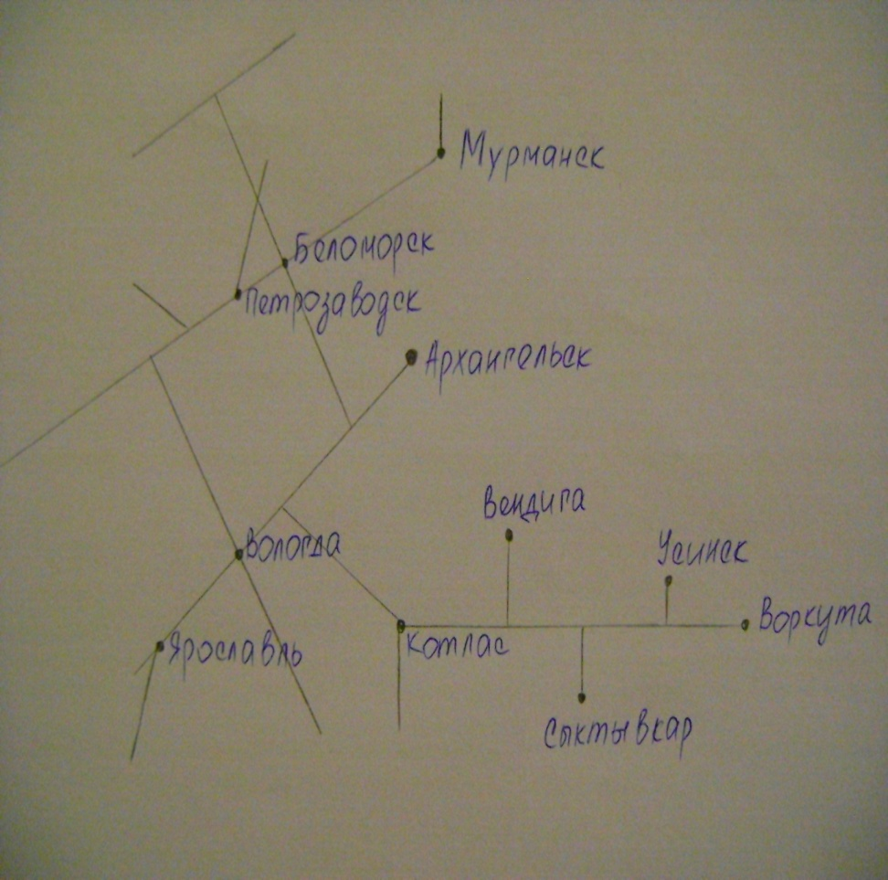
Европейский север.
Чв=11
Чр=14
Ис=Чв/Чр
Ис=11/14=0.8
Сеть слабо связана и имеет только один замкнутый контур.

Slide 3
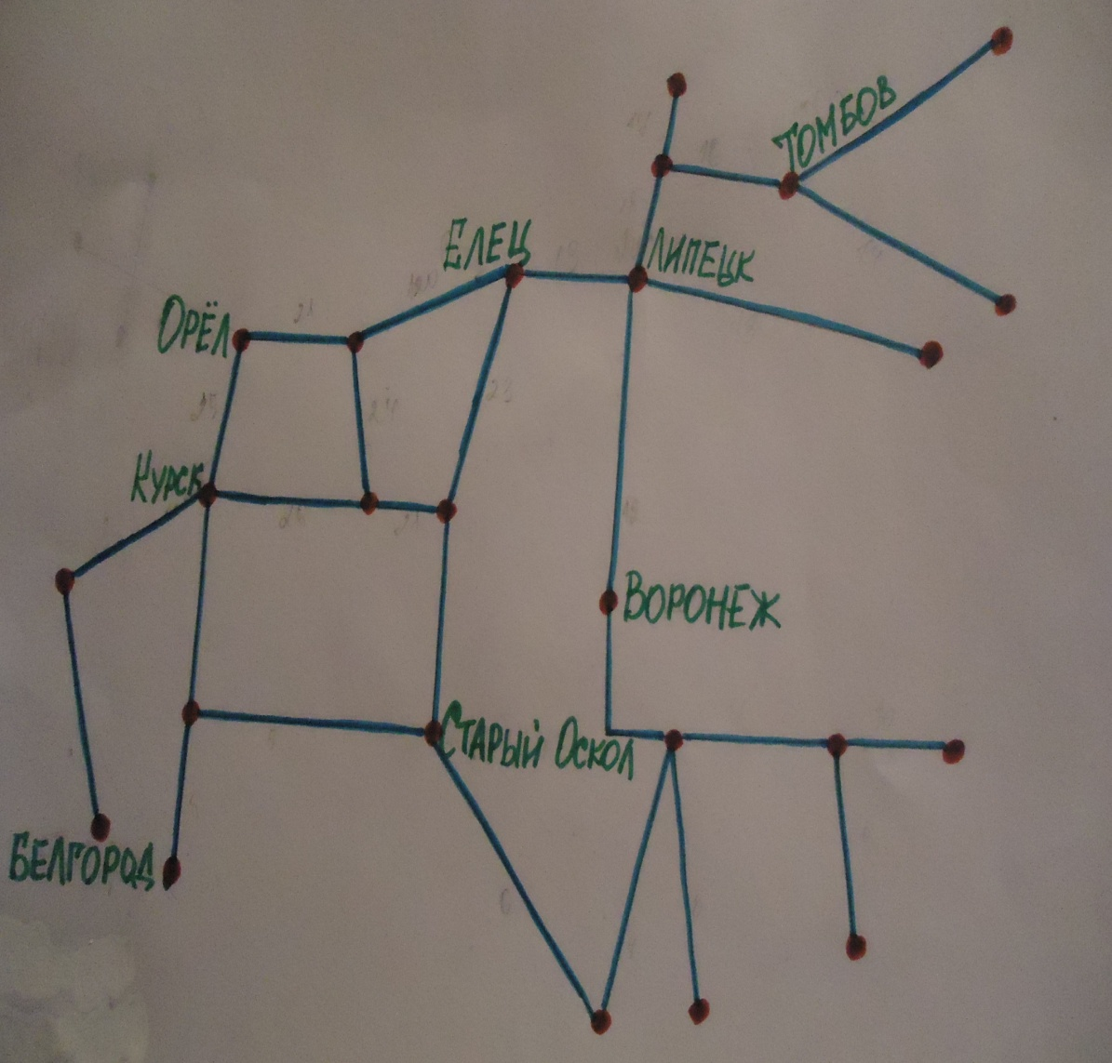
Схема сети железных дорог Центрально-Черноземного района.
Чв=25
Чр=26
Ис=Чв/Чр
Ис=25/26 ≈ 1
В сети есть один замкнутый контур. Для Ц-Ч района характерна высокая степень освоенности и заселенности, развитая транспортная инфраструктура. Ц-Ч район характеризуются разветвленной системой межрайонных связей. Центрально-Черноземный экономический район обладает развитым транспортным комплексом.

Slide 4
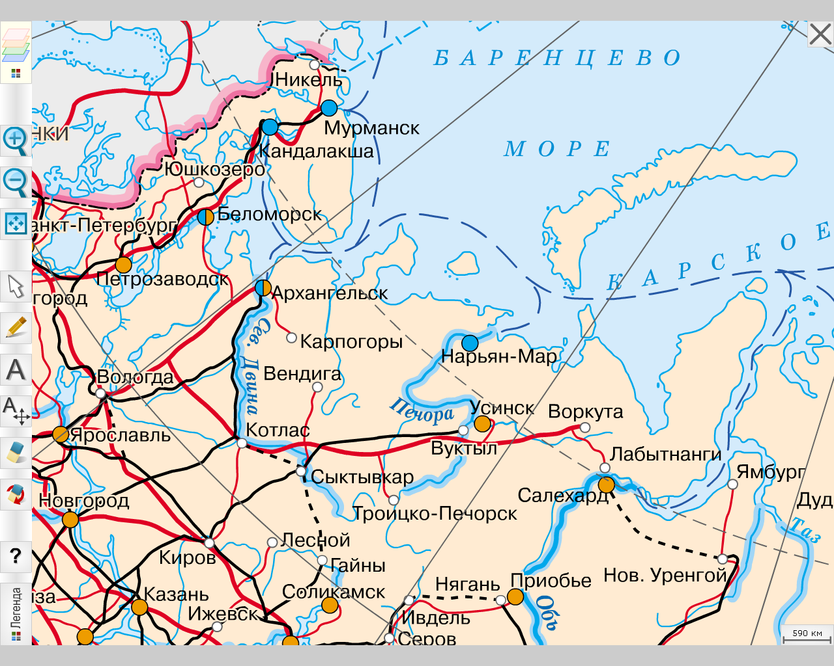
Центрально-Чернозёмный район
Европейский север
На данной карте видно, что дороги малочисленны и почти не связаны между собой, поэтому Европейский север обладает наиболее простой конфигурацией ж-д сети.
На данной карте видно, что дороги многочисленны и хорошо между собой связаны, поэтому Центрально–Черноземный район обладает наиболее сложной конфигурацией ж-д сети

Slide 5
Вывод: Центрально-Черноземный район занимает весьма выгодное транспортно-географическое положение, и обладает развитым транспортным комплексом: по густоте транспортной сети он существенно превышает средние показатели по России.
Густота железных дорог в Центрально-Черноземном районе в меньшей степени зависит от плотности населения. Основным фактором, влияющим на густоту железных дорог, является наличие предприятий промышленности и предприятий по добыче природных ресурсов.

Slide 6
Работу выполнили учащиеся 9в класса МОУ Весьегонская СОШ:
Крючкова Инна
Игнатьева Мария
Учитель: Ершова С.С.
Источники: 1. География России: Учеб. для 8-9 кл. Под ред. А,И. Алексеева
Кн. 2:Хозяйство и регионы. м.: Дрофа,2002.
2. Школьный практикум. География России. 9 класс.-М.:Дрофа,1999.

